Slide 1
ГКОУ ЛО «Сланцевская школа- интернат»
«ЭКОЛОГИЯ- ЭТО ДОМ»
(встреча- диалог)
Место проведения: Детский зал
Библиотека для детей и взрослых в Лучках)
Подготовила: Масленникова Л.А.,
воспитатель высшей категории

Slide 2
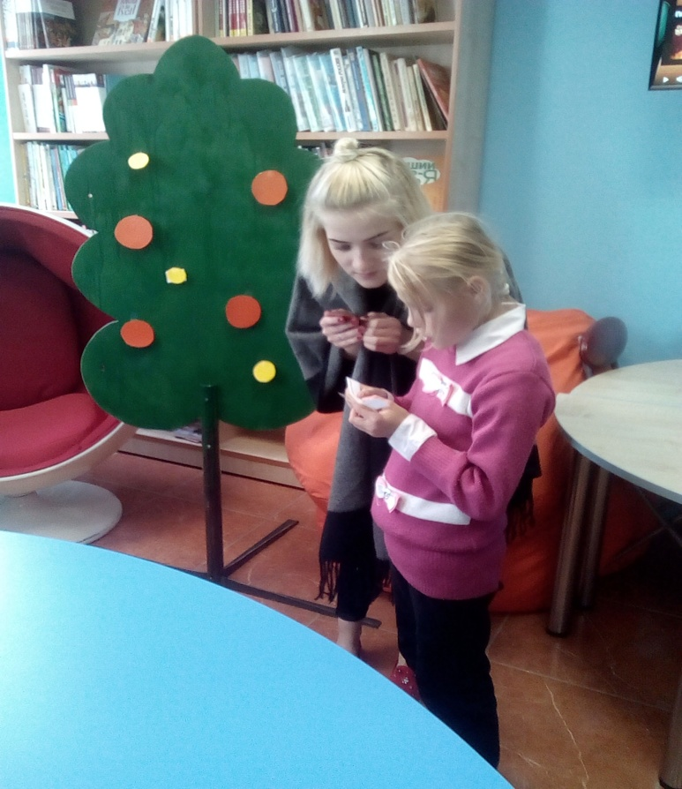
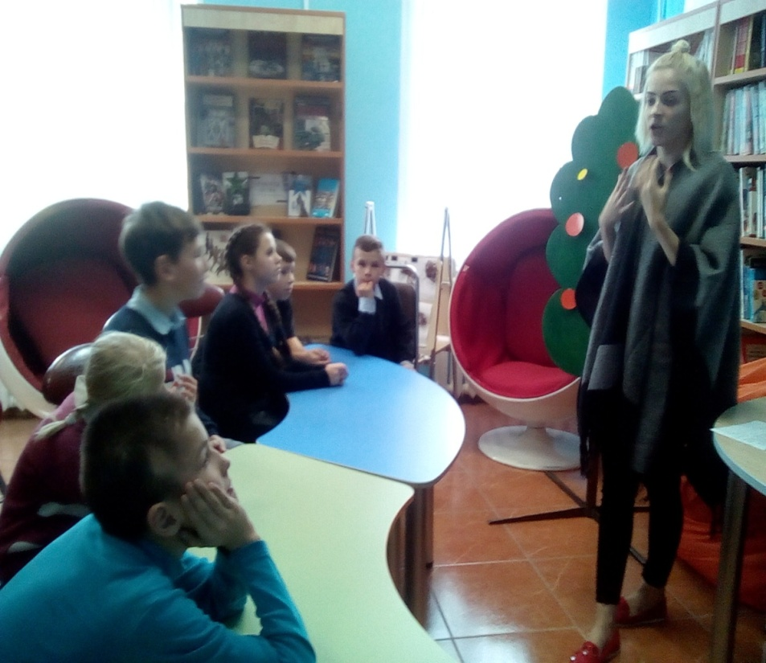

Slide 3
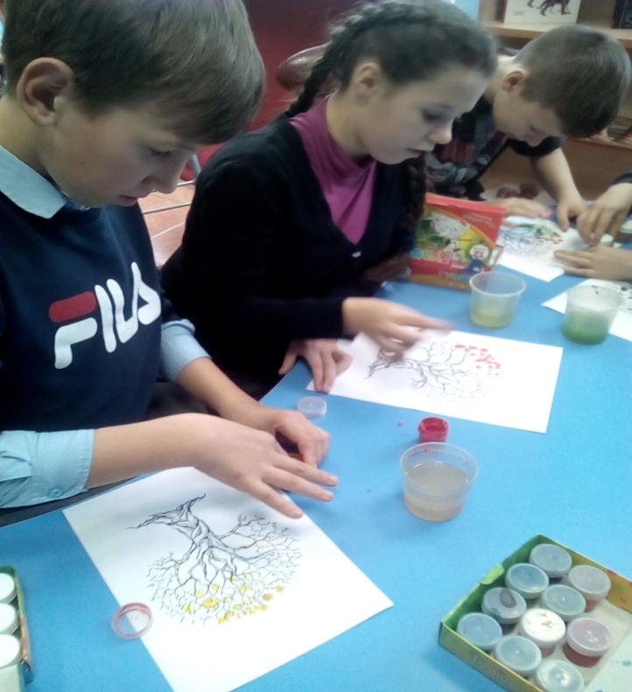
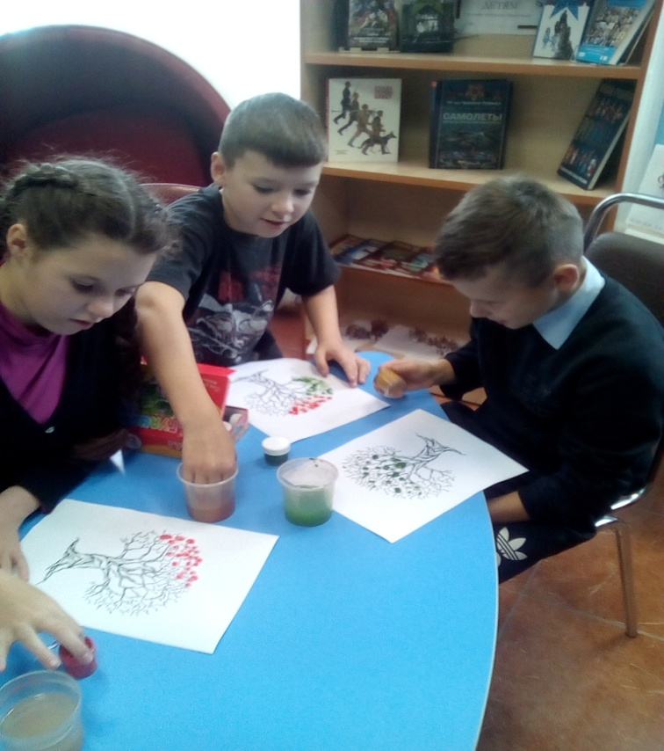

Slide 4
